Slide 1
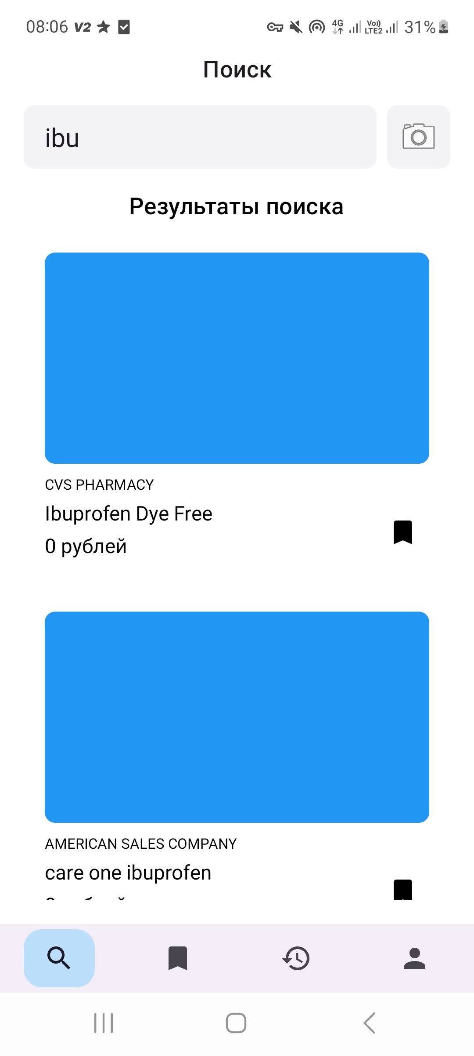
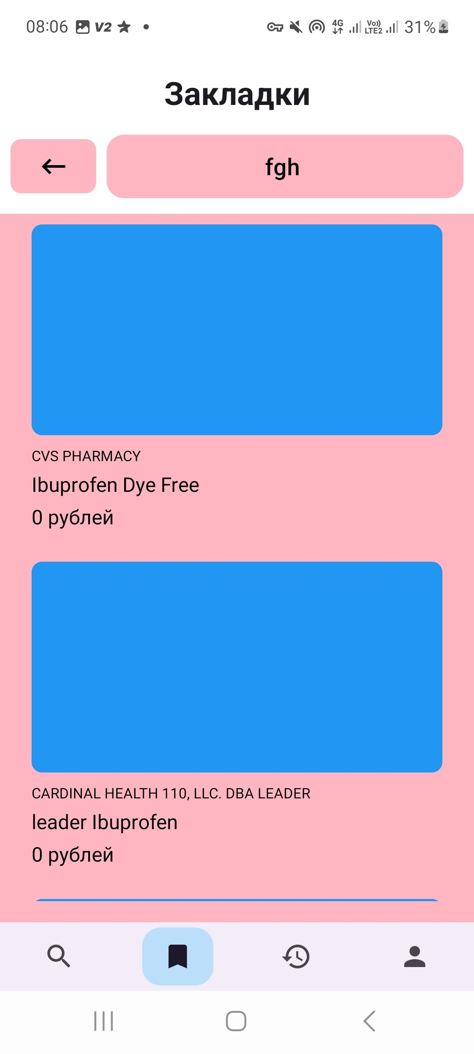
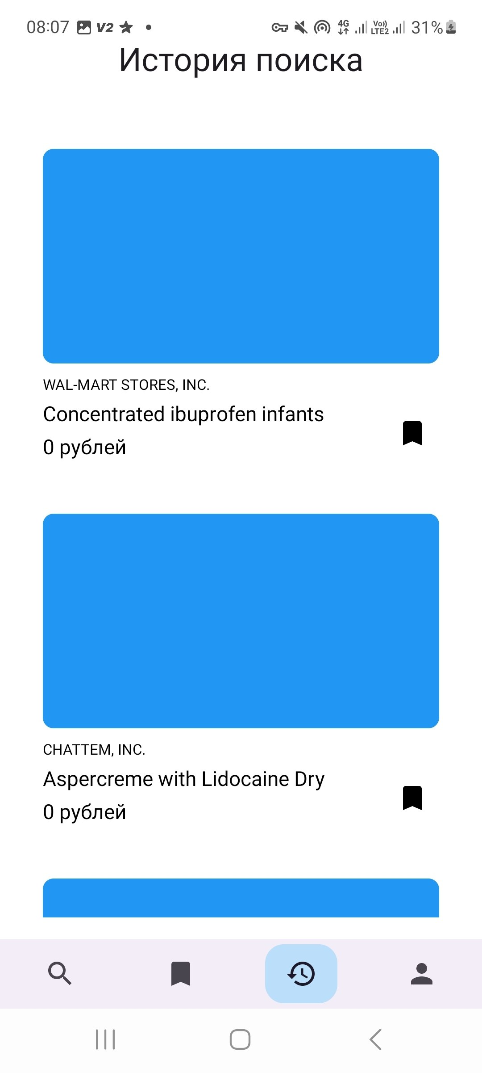
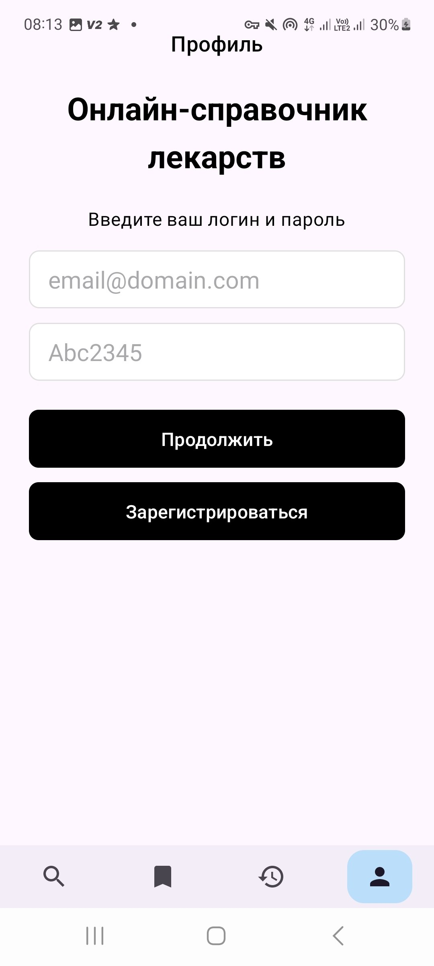
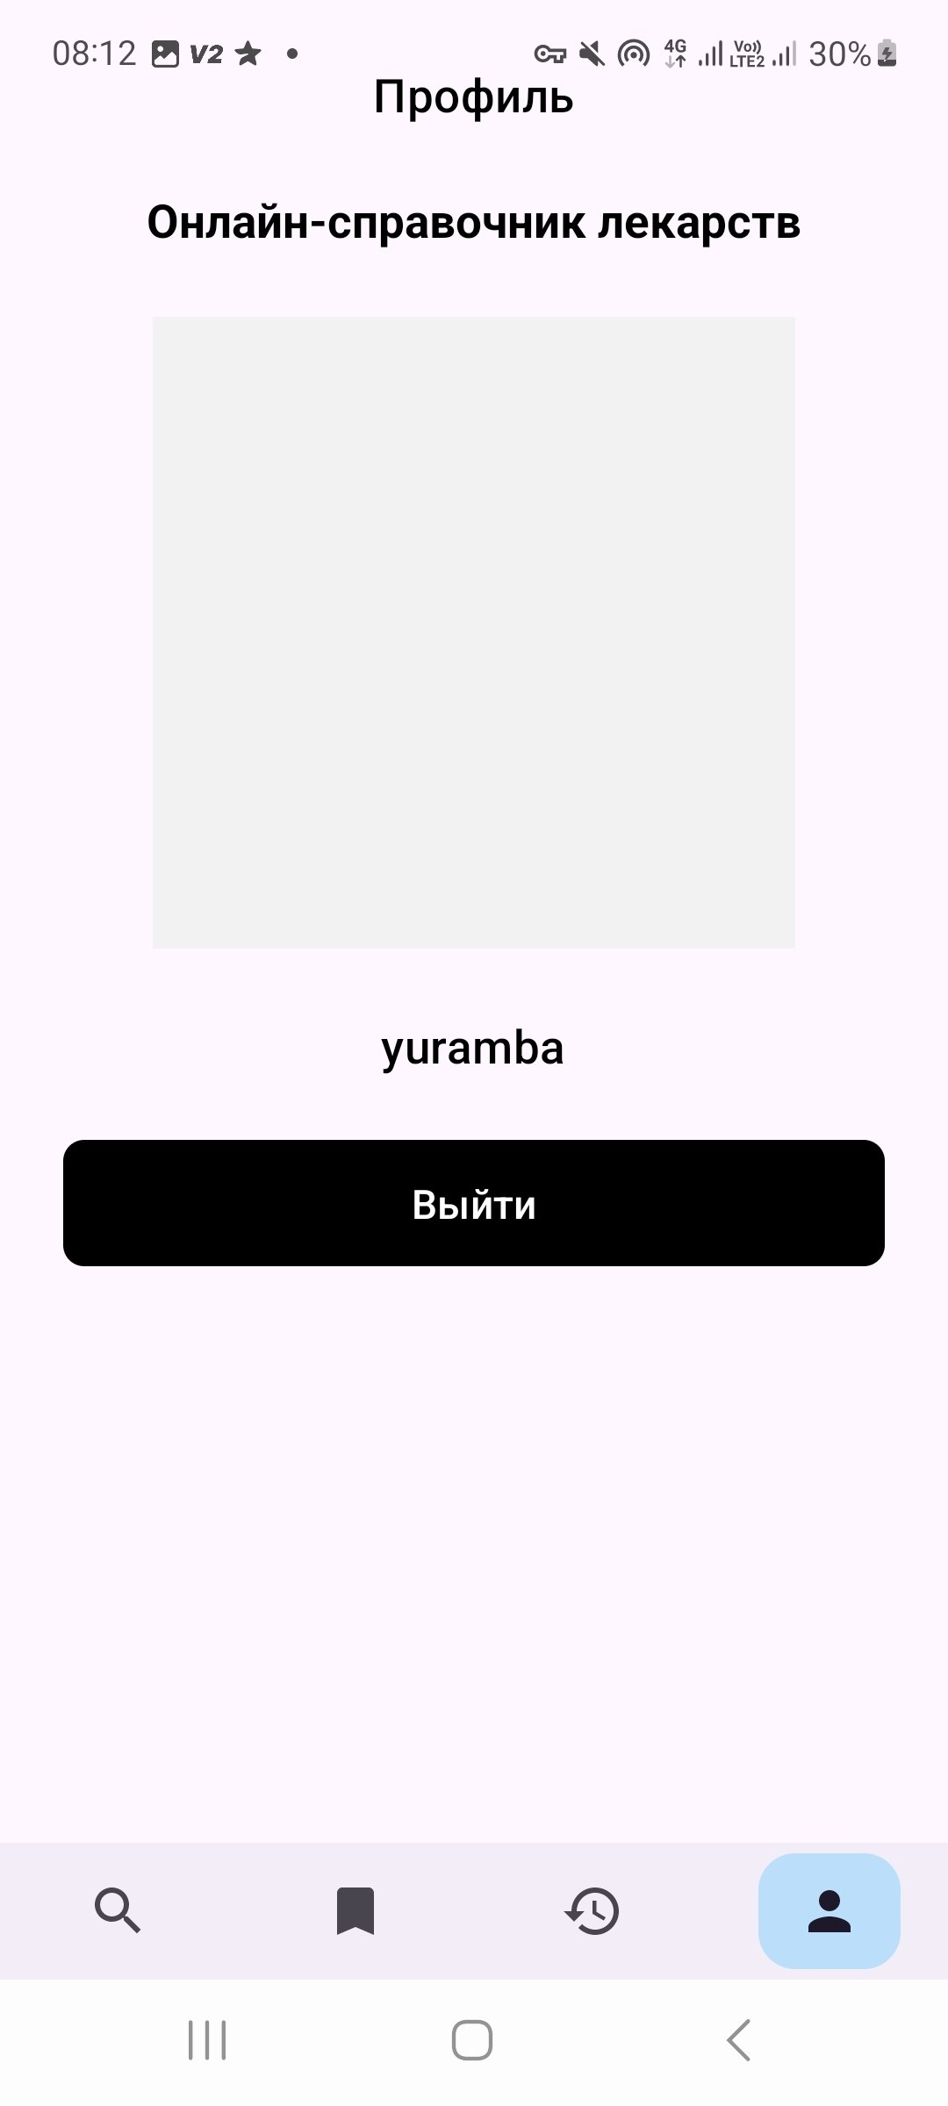
Онлайн-справочник лекарств
Проект представляет собой мобильное Android-приложение для поиска и просмотра информации о лекарствах
Основной функционал приложения: поиск лекарств, просмотр карточки препарата, создание закладок, просмотр истории поиска, авторизация и профиль пользователя

Slide 2
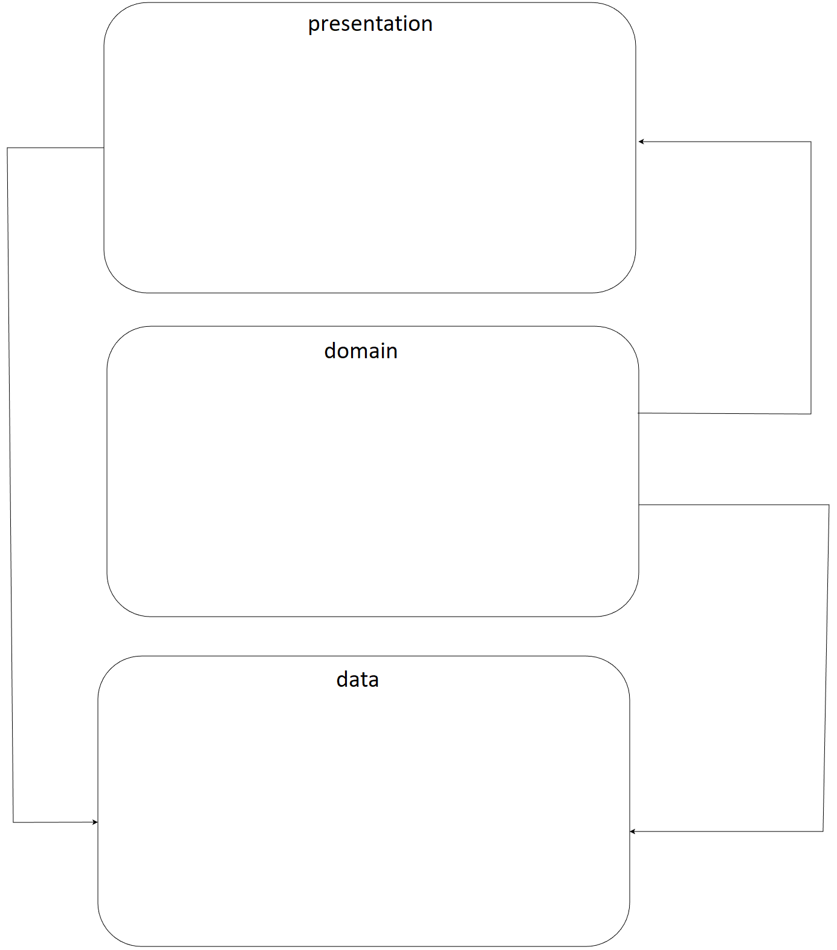
Архитектура приложения
Модули: app + domain + data (Clean Architecture)

Slide 3
Стек технологий
• Язык разработки: Kotlin
• Среда разработки: Android Studio • Репозитории: Gitea (основной), GitHub (дополнительно)
• CI: Drone + Drone Runner
• Документация: Wiki.js
• Мониторинг: Prometheus + Grafana
• Инфраструктура: Docker Compose

Slide 4
1. О проекте
• Цель: мобильное Android-приложение для поиска и просмотра информации о лекарствах
• Основные функции: поиск, карточка препарата, закладки, история, профиль пользователя

Slide 5
4. Развёрнутая инфраструктура
• Gitea: http://192.168.91.222:3000
• Wiki.js: http://192.168.91.222:3080
• Drone: http://192.168.91.222:9000
• Grafana: http://192.168.91.222:3001
• Prometheus: http://192.168.91.222:9090
• Git SSH: ssh://git@192.168.91.222:2222/st22_065/MOB_DIRECTORY.git

Slide 6
Полный DevOps-цикл
• 1) Планирование и документация в Wiki.js
• 2) Разработка в Android Studio + Git
• 3) Push в Gitea и автоматический webhook
• 4) CI-проверки в Drone по .drone.yml
• 5) Мониторинг метрик в Prometheus и Grafana
• 6) Итеративные улучшения и повтор цикла

Slide 7
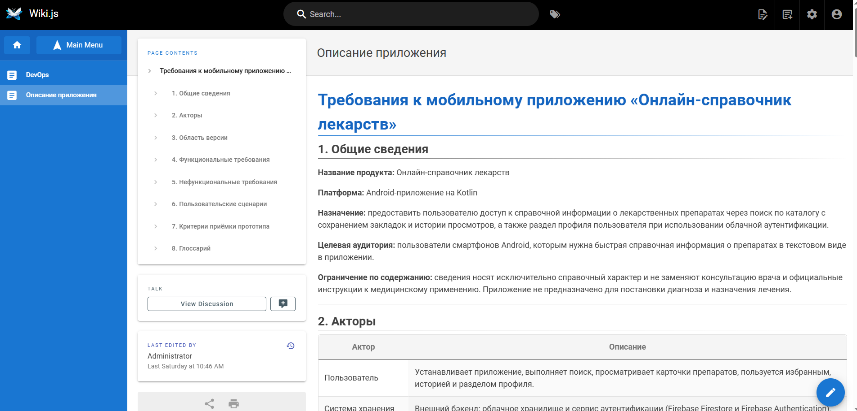
Полный DevOps-цикл
Для планирования и ведения документации проекта развернут сервис Wiki.js

Slide 8
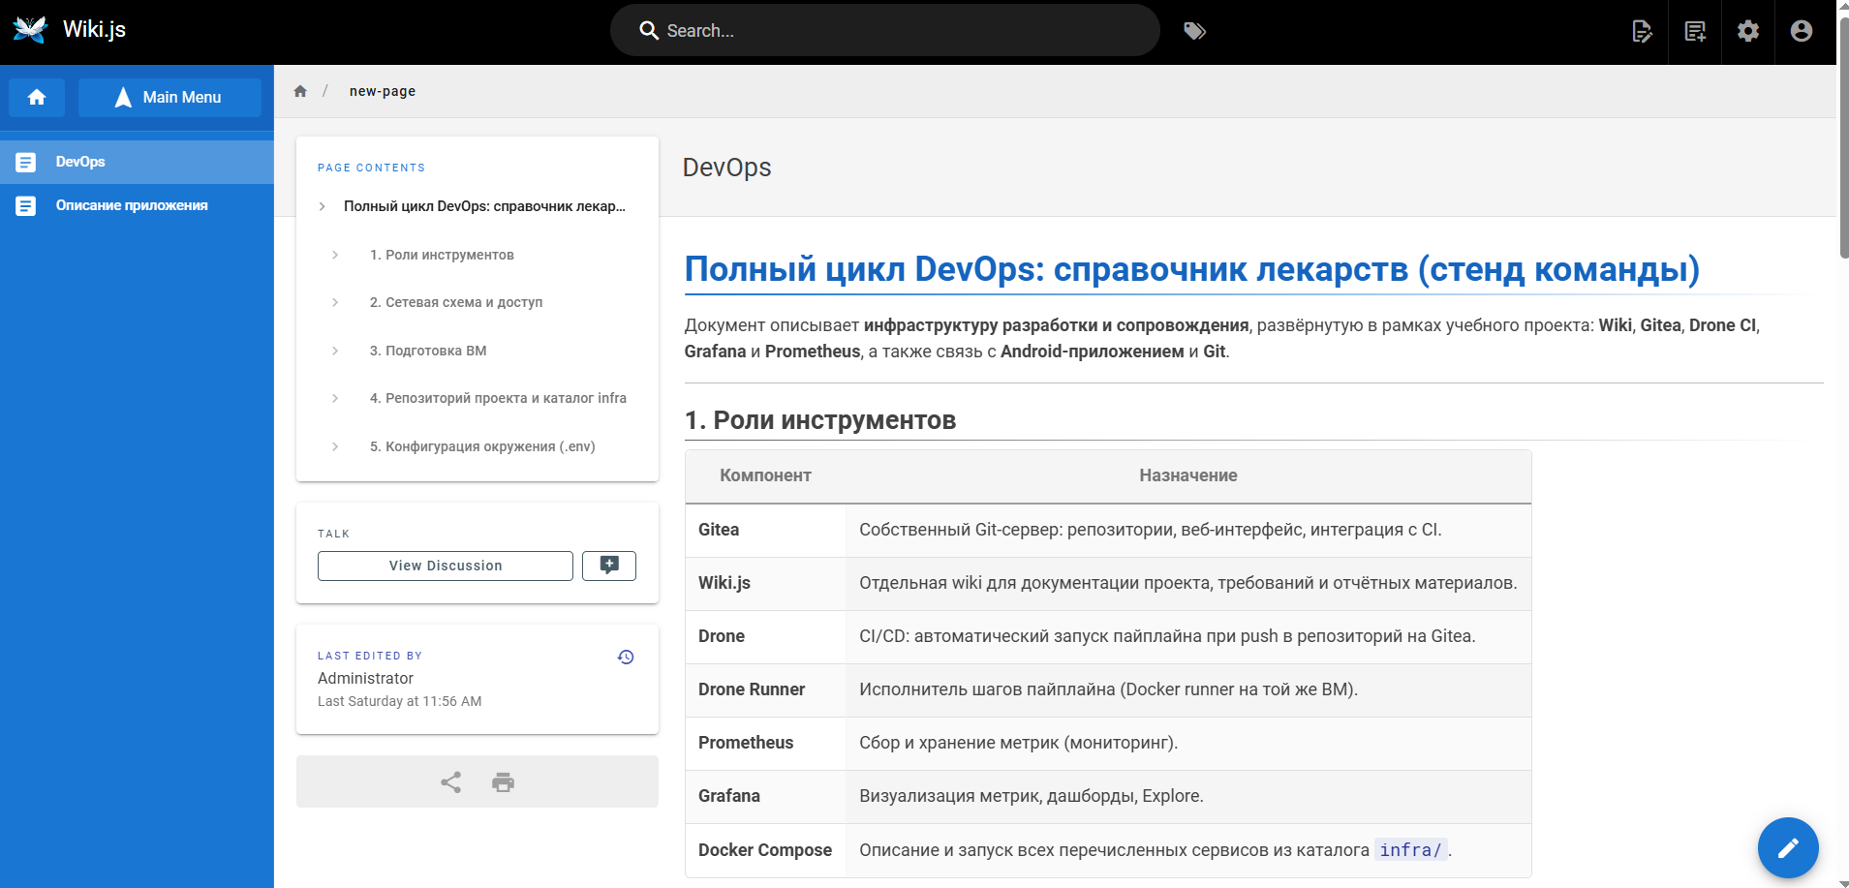
Полный DevOps-цикл
Для планирования и ведения документации проекта развернут сервис Wiki.js

Slide 9
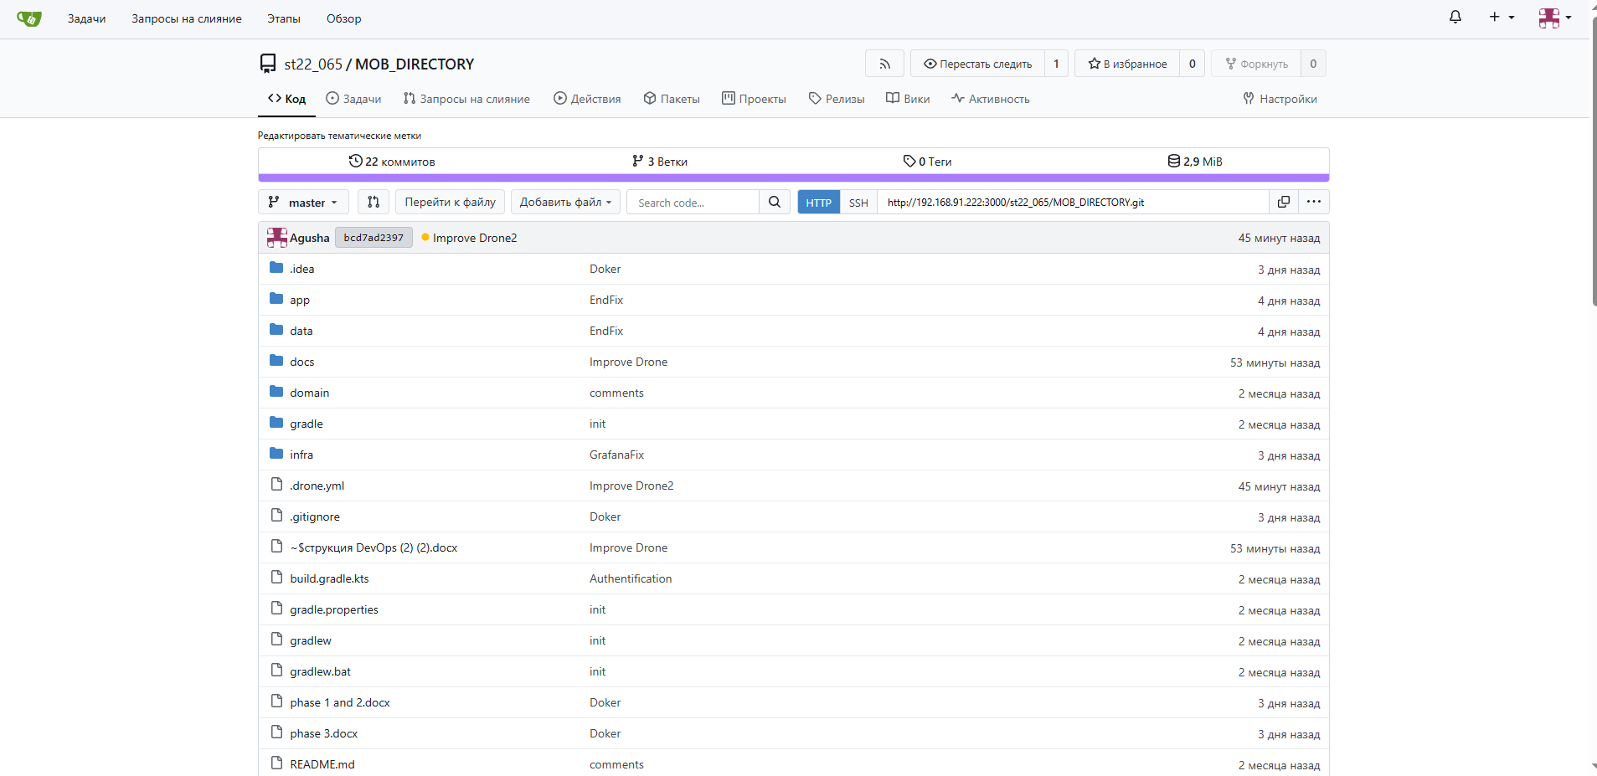
Полный DevOps-цикл
Для контроля версий в проекте развернут собственный локальный Git-сервер на базе Gitea

Slide 10
Полный DevOps-цикл
Для автоматизации сборки и проверок в проекте развернут Drone CI

Slide 11
Полный DevOps-цикл
Для автоматизации сборки и проверок в проекте развернут Drone CI

Slide 12
Полный DevOps-цикл
Для мониторинга состояния сервисов и визуализации метрик в проекте развернута Grafana, подключенная к Prometheus

Slide 13
6. Что проверяет CI (Drone)
• repo-sanity: структура репозитория и ключевые файлы
• security check: infra/.env не должен попасть в Git
• validate-drone-yaml: синтаксис .drone.yml
• gradle-wrapper-smoke: запуск Gradle Wrapper
• Результат: успешный pipeline после push

Slide 14
8. Скриншот: Drone CI
[ВСТАВИТЬ СКРИНШОТ]
Вкладка Builds + детали успешной сборки

Slide 15
9. Скриншот: Wiki.js
[ВСТАВИТЬ СКРИНШОТ]
Страница документации проекта и DevOps-цикла

Slide 16
10. Скриншот: Grafana
[ВСТАВИТЬ СКРИНШОТ]
Prometheus Data Source (Save & Test) и Explore/дашборд

Slide 17
11. Базовые метрики мониторинга
• up — доступность целей мониторинга
• process_resident_memory_bytes — память процесса Prometheus
• rate(process_cpu_seconds_total[1m]) — активность CPU
• rate(prometheus_tsdb_head_samples_appended_total[5m]) — скорость приёма метрик

Slide 18
12. Итоги и дальнейшие шаги
• Стенд Wiki + Gitea + Drone + Grafana + Prometheus развёрнут и работает
• CI и webhook-интеграция подтверждены успешными сборками
• Мониторинг подключён и проверен на базовых метриках
• Дальше: усиление CI и развитие функциональности приложения

